Slide 1
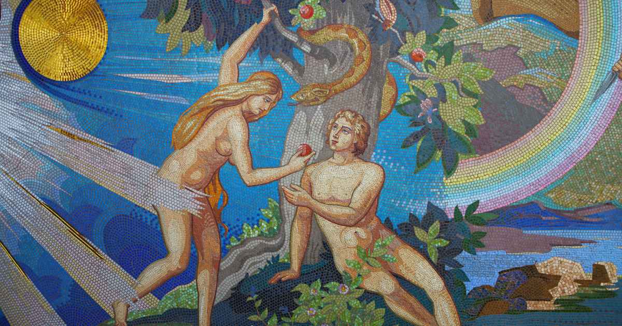
Az ember tragédiája a Nemzeti Színházban
  Név:
  Osztály:
Réz Dóra, Papp Gábor, Kunder Hanna, Kelemen Zsuzsanna
11/B

Slide 2
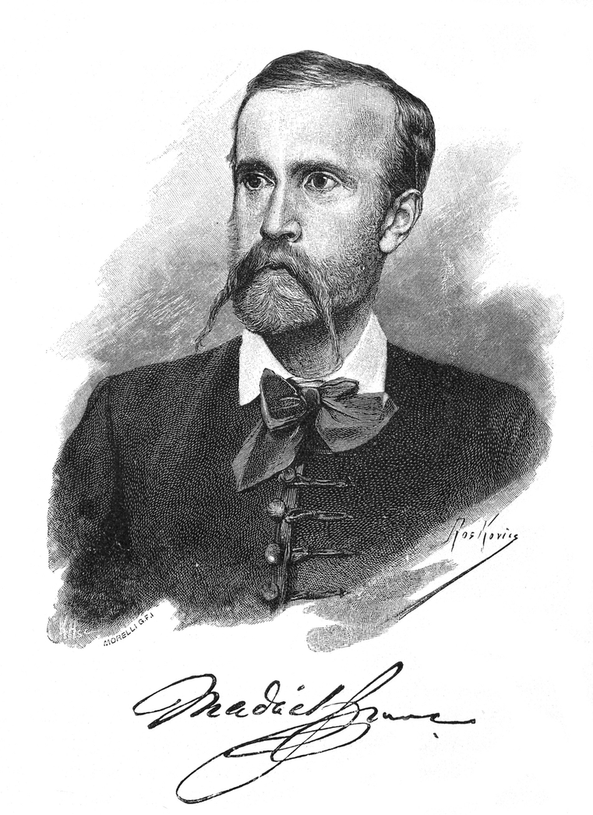



A műről röviden
  Szerző: Madách Imre
  Filozófiai dráma az emberiségről
  Kérdés: Van-e értelme az életnek?

Slide 3

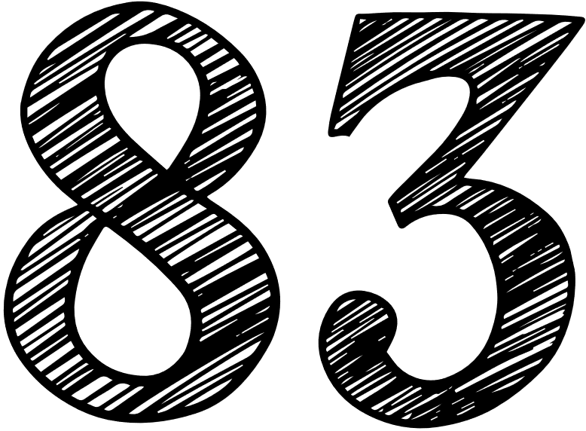

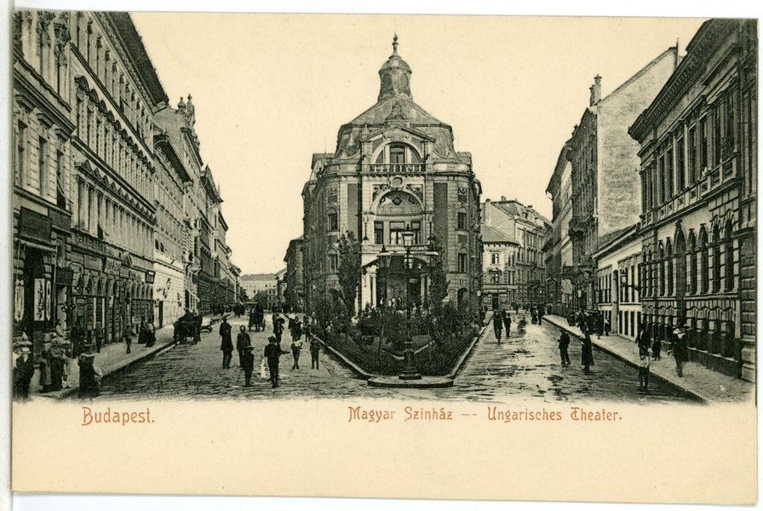
A Nemzeti Színház
  Fontos magyar színház
  Sokféle rendezés született

Slide 4


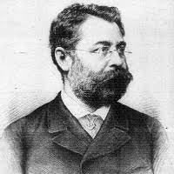
Paulay Ede rendezése
  Első színpadi változat
  Látványos, díszletes
  Klasszikus stílus

Slide 5



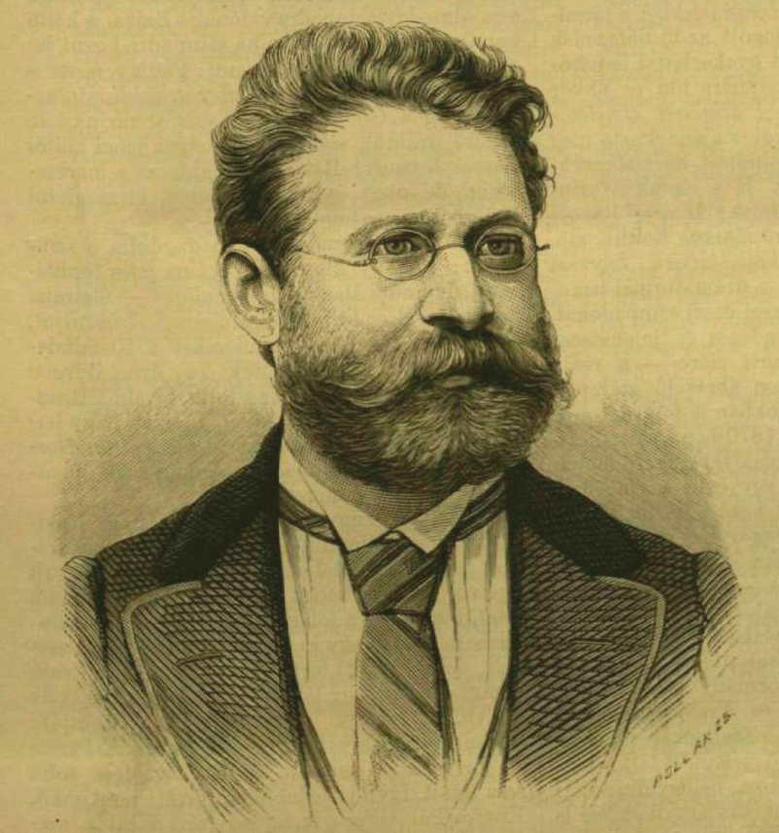
Paulay stílusa
  Nagy tömegjelenetek
  Történelmi hangsúly
  Látvány dominál

Slide 6


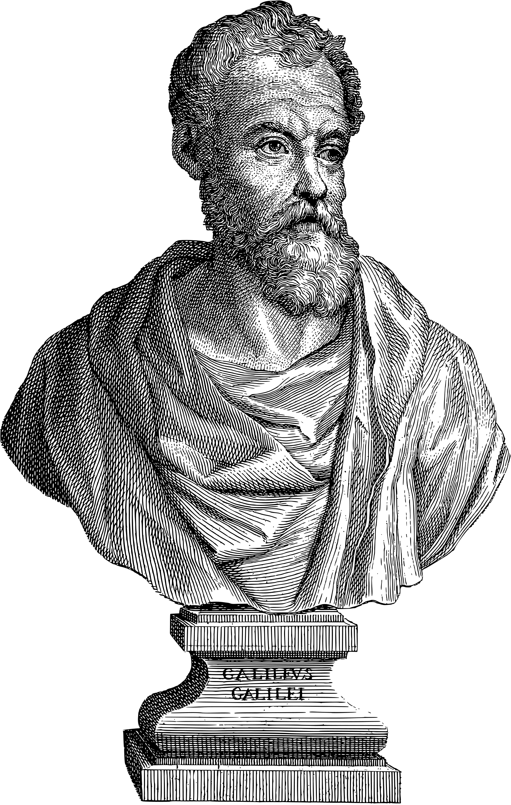

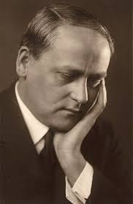
Németh Antal rendezése
  Modernebb
  Filozófiai tartalom fontos
  Komorabb hangulat

Slide 7
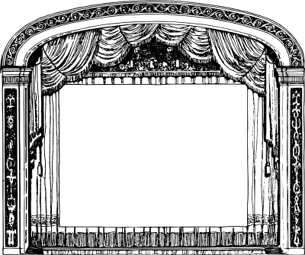
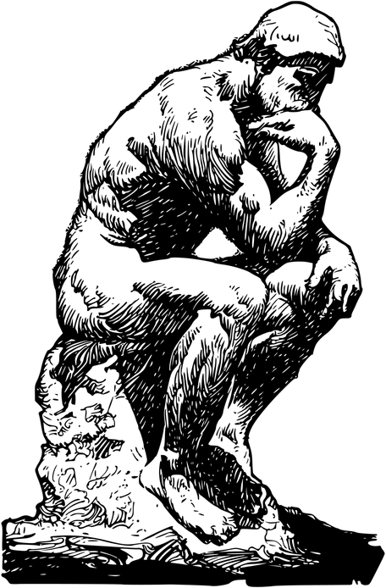
Németh stílusa
  Letisztult színpad
  Erős színészi játék
  Gondolkodós

Slide 8


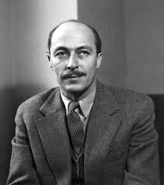

Gellért Endre rendezése
  20. századi
  Látvány + tartalom
  Közérthetőbb

Slide 9

Gellért stílusa
  Egyensúly
  Érzelmesebb
  Modernebb technika

Slide 10

Szereplők
  Ádám – emberiség
  Éva – élet, remény
  Lucifer – kételkedés

Slide 11

Összehasonlítás
  Paulay: látványos
  Németh: filozofikus
  Gellért: modern

Slide 12
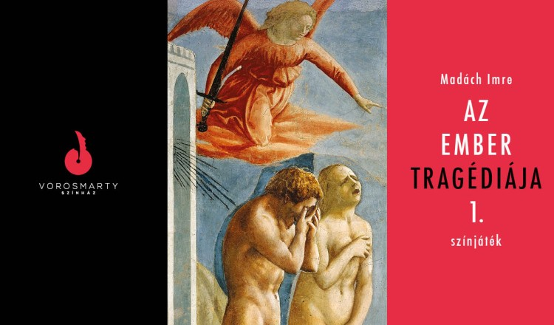
Lezárás
  Ma is aktuális mű
  Mindig új értelmezések
  Ezért játsszák ma is

